Slide 1


EL CLIENTE COMO CENTRO Y MOTOR DEL NEGOCIO
REUNIÓN ANUAL
GRUPO LARG
PANAMÁ, SEPTIEMBRE 2025
PRESENTADO POR :
AMÍLCAR CÓRDOBA C.

Slide 2
HOY:
MERCADO ASEGURADOR PANAMEÑO
1,965.5 millones en primas
22 aseguradoras
Siniestros por 894.7 millones
2,244,900 pólizas suscritas
4,280,929 riesgos asegurados

Slide 3
PRIMAS SINIESTROS TOTALES DEL MERCADO EN MILES DE B/
En 2025
PRIMAS AUMENTAN 4.5 %
SINIESTROS AUMENTAN 9.20 %

Slide 4
HOY:
SEGUROS FEDPA, S.A.
32 Años en el mercado.
+s 1,180 Corredores y brockers de seguros activos
13 Sucursales estrategicamente ubicadas en todo el pais
+s 200 Empleados

Slide 5
HOY:
ALGUNAS CIFRAS
DE SEGUROS FEDPA S.A.
Activos por más de 75.33 millones.
#2 En riesgos asegurados (744,111) Vida y No vida
16.76 % del mercado
# 1 en pólizas vendidas (424,063)
18.02 % del mercado
Ventas por más de
52,105,064 millones,
#7 del mercado, 3.80 %
# 2 En primas de Auto,
19.80 % del mercado, más de 44.05 millones vendidos
375 mil vehiculos asegurados

Slide 6
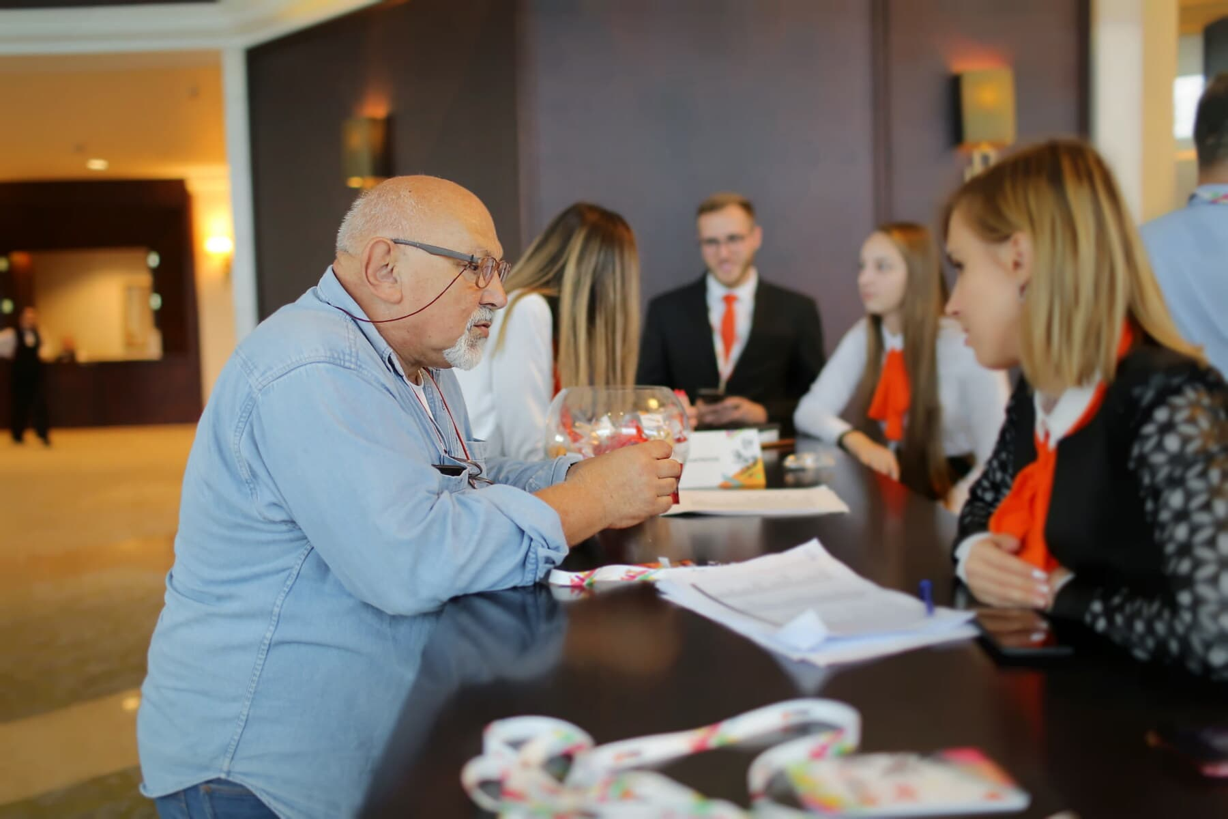
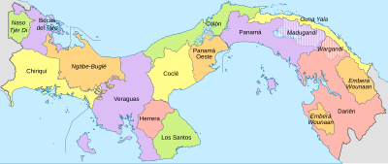
NUESTRA ESTRATEGIA
EXCELENTE SERVICIO
DIVERSIFICACION GEOGRAFICA
Esta foto de Autor desconocido está bajo licencia CC BY-SA

Slide 7
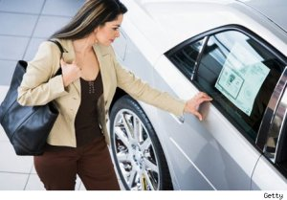

Como redefinir la experiencia del cliente

Slide 8
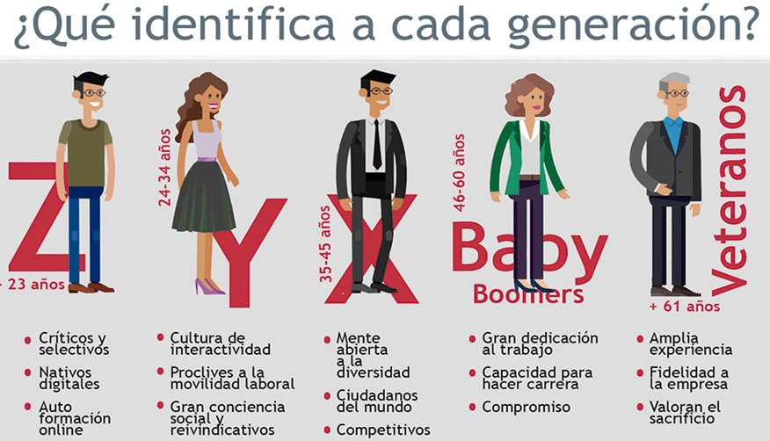
ALGO ESTA CAMBIANDO

Slide 9


Hoy más que vender seguros debemos construir confianza.
Tal vez nos concentramos mucho en el producto y en el precio, pero no podemos olvidamos del cliente y sus verdaderas necesidades.
La lealtad ya no se puede comprar, se tiene que ganar.

Slide 10
LA CLAVE DEL ÉXITO CON LOS CLIENTES DE SEGUROS DE AUTOS
Innovación y Tecnología
CLIENTE
Atención personalizada
Sostenible y responsable
Sencillo y transparente

Slide 11
CANALES DE VENTAS DE SEGUROS
CORREDORES BROCKERS DE SEGUROS
CANALES DE COMERCIALIZACION
(COOPERATIVAS)
VENTAS TOTALES
VENTAS DIRECTAS

Slide 12
TRANSPARENCIA
CONFIANZA
Lenguaje sencillo y claro en los contratos
Claridad en la atenciòn y ajuste de las reclamaciones
Precio justo y claro, ganar-ganar

Slide 13
CONTRATOS
REDACCIÒN DE CONTRATOS PENSANDO EN EL CLIENTE Y NO EN LA ASEGURADORA
Nada de letra pequeña.
Uso de lenguaje claro y diferenciado dirigido al cliente, no al abogado.
Estrategias de entrenamiento a corredores y empleados en el entendimiento claro de las condiciones de las pólizas.
Equipos entrenados para explicar las condiciones al cliente.

Slide 14
ATENCION DE RECLAMACIONES
Instrucciones claras y procesos flexibles.
El personal de plataforma debe estar debidamente entrenado para orientar al asegurado o al tercero afectado adecuadamente.
Los procesos de ajuste, reparación y pagos deben ser eficientes y efectivos, evitando suspicacias y generando confianza para asegurados y terceros.
El uso de tecnologías como WhatsApp, y correos electrónicos, así como las páginas web para mantener comunicado a los clientes es fundamental.

Slide 15
TARIFICACIÓN
EL COSTO DEL SEGURO ES IMPORTANTE.
El cliente debe percibir que el precio que paga por su seguro es justo.
Debemos pensar en que recibe a cambio el cliente, no solo en el reclamo. Beneficios

Slide 16
ATENCION 24/7
Los modelos de atención 24/7 por lo general son híbridos.
El uso de Chat Box, asistentes virtuales, sistemas de respuesta de voz y WhatsApp son algunos de los elementos que usualmente utilizamos, por lo general estos cubren el 60 % de las solicitudes.
Sin embargo, estos suelen ser muy efectivos para brindar respuestas sobre coberturas, vencimientos apertura de reclamos y para rellenar documentos.
Por otro lado, la utilización de agentes humanos sigue siendo necesario para atender el 50 % de consultas que son más complicadas y por lo general debemos contar con personal especializado en gestión de crisis.

Slide 17
MODELOS DE COBRO POR USO DEL VEHICULO.
Debemos estar claros que este es un modelo de seguro innovador y suele ser efectivo para clientes modernos y que buscan la comodidad de pagar un servicio sólo cuando se usa.
La otra modalidad son los parametricos que se utilizan para flotas de empresariales.
Algunas ventajas:
Los incentivos que se presentan para los clientes de poco uso.
Mejora en los costos para los que priorizan una conducciòn segura.
Mejor segmentacion de riesgos.
La clave
Inversiones en tecnologia y dispositivos tecnologicos.

Slide 18
SOSTENIBLE Y RESPONSABLE
Los aseguradores debemos ocuparnos de apoyar las prácticas ecológicas sostenibles.
Hay que promover cobertura para vehículos eléctricos, híbridos y de bajas emisiones con tarifas preferenciales.
Promover los puntos de recarga y mantener campañas enfocadas con programas de fidelidad verde.
Tenemos todo un reto con las coberturas para daños y robos de Baterías, puntos de recarga y proveer asistencia especializadas a estos vehículos, mismos que debemos superar.

Slide 19


Slide 20


